Slide 1

http://www.sciencedirect.com/

Slide 2
数据库简介
荷兰爱思唯尔（Elsevier）出版集团是全球最大的科技与医学文献出版发行商之一，已有180多年的历史。 ScienceDirect系统是Elsevier公司的核心产品，自1999年开始向读者提供电子出版物全文的在线服务，包括Elsevier出版集团所属的2 200多种同行评议期刊和2000多种系列丛书、手册及参考书等，涉及四大学科领域：物理学与工程、生命科学、健康科学、社会科学与人文科学。

Slide 3
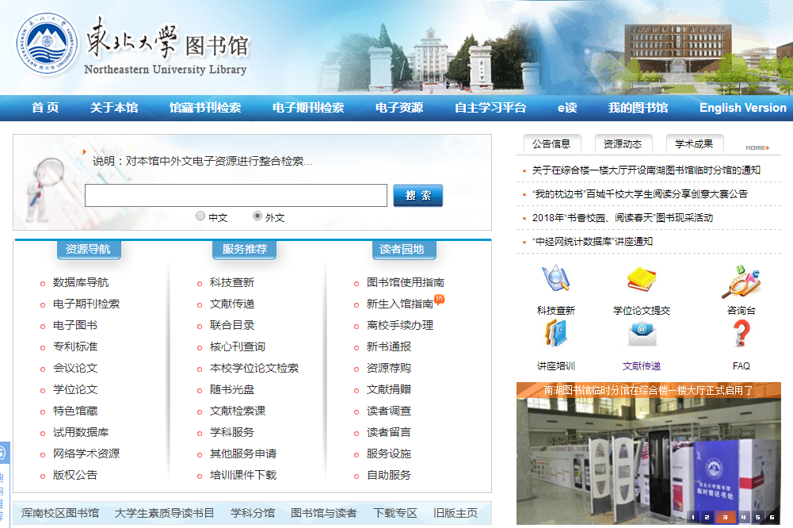
Elsevier SD访问方式

Slide 4
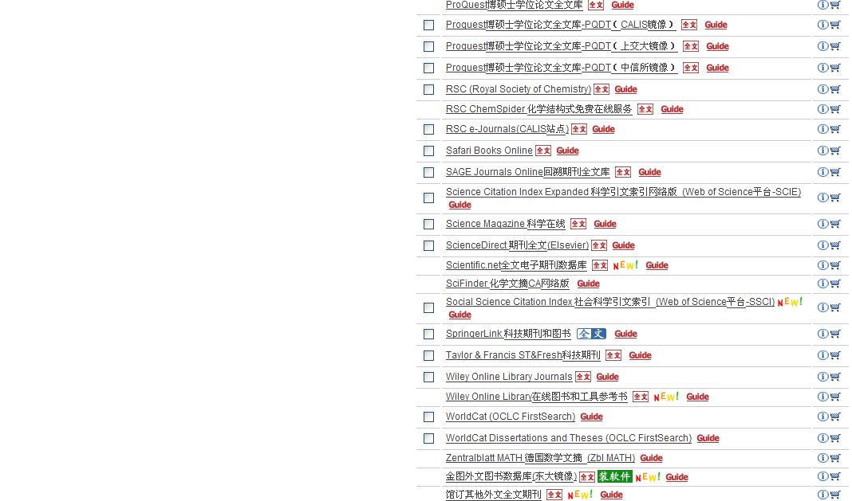
Elsevier SD访问方式(续)

Slide 5
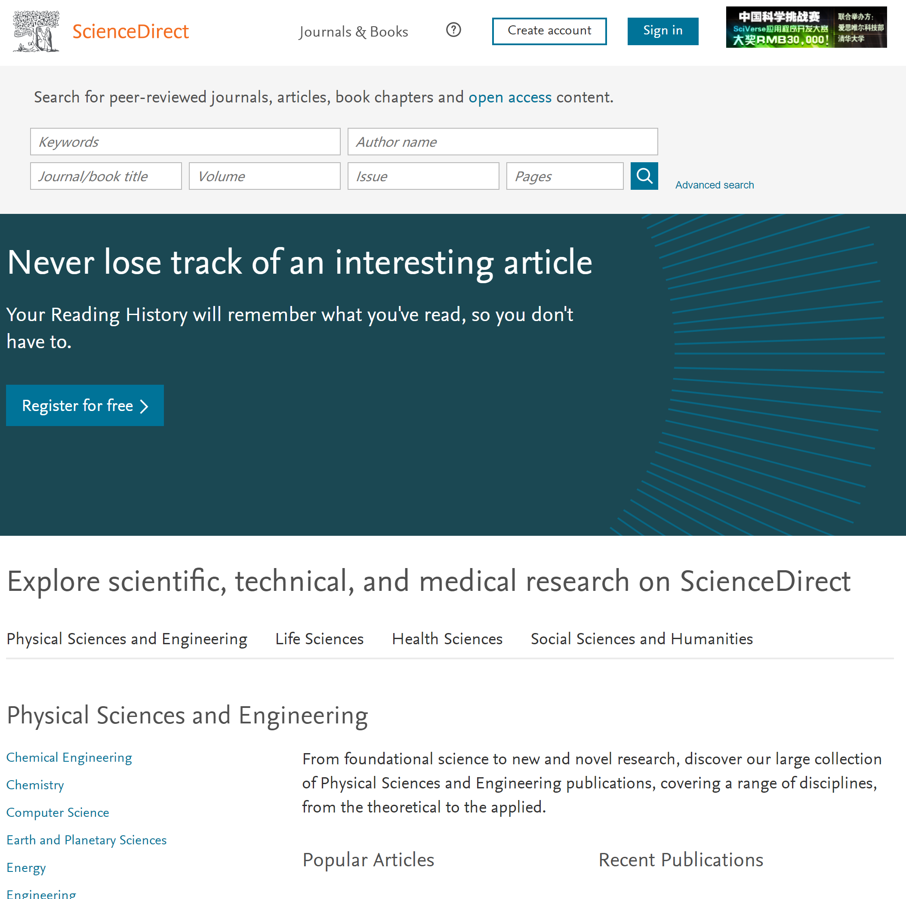
ScienceDirect主页
浏览期刊或图书信息
检索区
按学科浏览

Slide 6
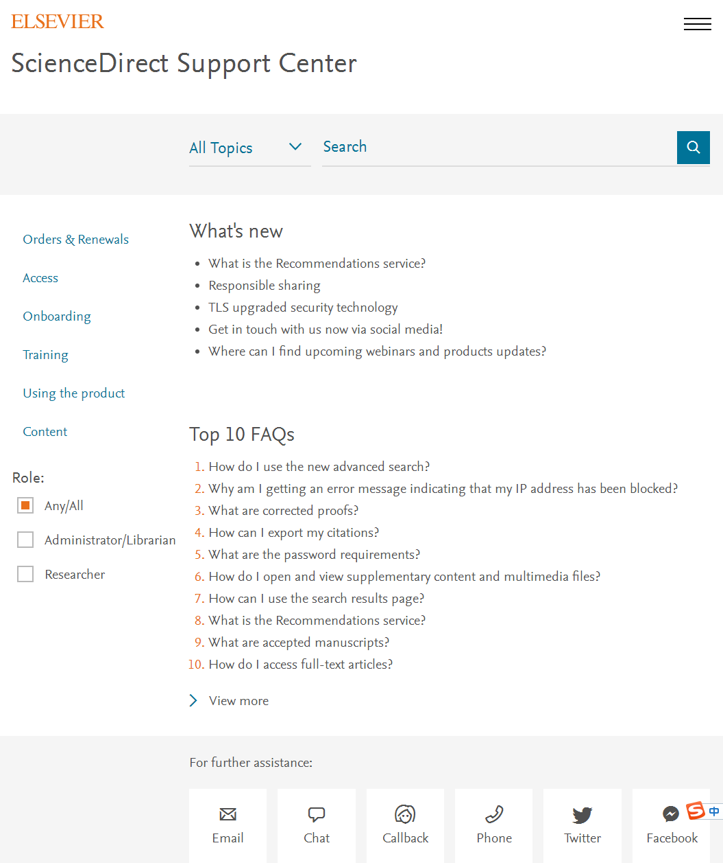

ScienceDirect帮助页面

Slide 7
检索技术
逻辑算符：
  AND：检索结果中同时包含所有的检索词
  OR：检索结果中包含其中的一个检索词
  NOT（或 -）：检索结果不能出现“NOT”或“ -”后面出现的检索词
  运算顺序： NOT>AND>OR
  优先算符:()

Slide 8
检索技术(续)
精确算符：""（英文状态）
不支持位置算符
不支持通配符
禁用词不可被检索

Slide 9
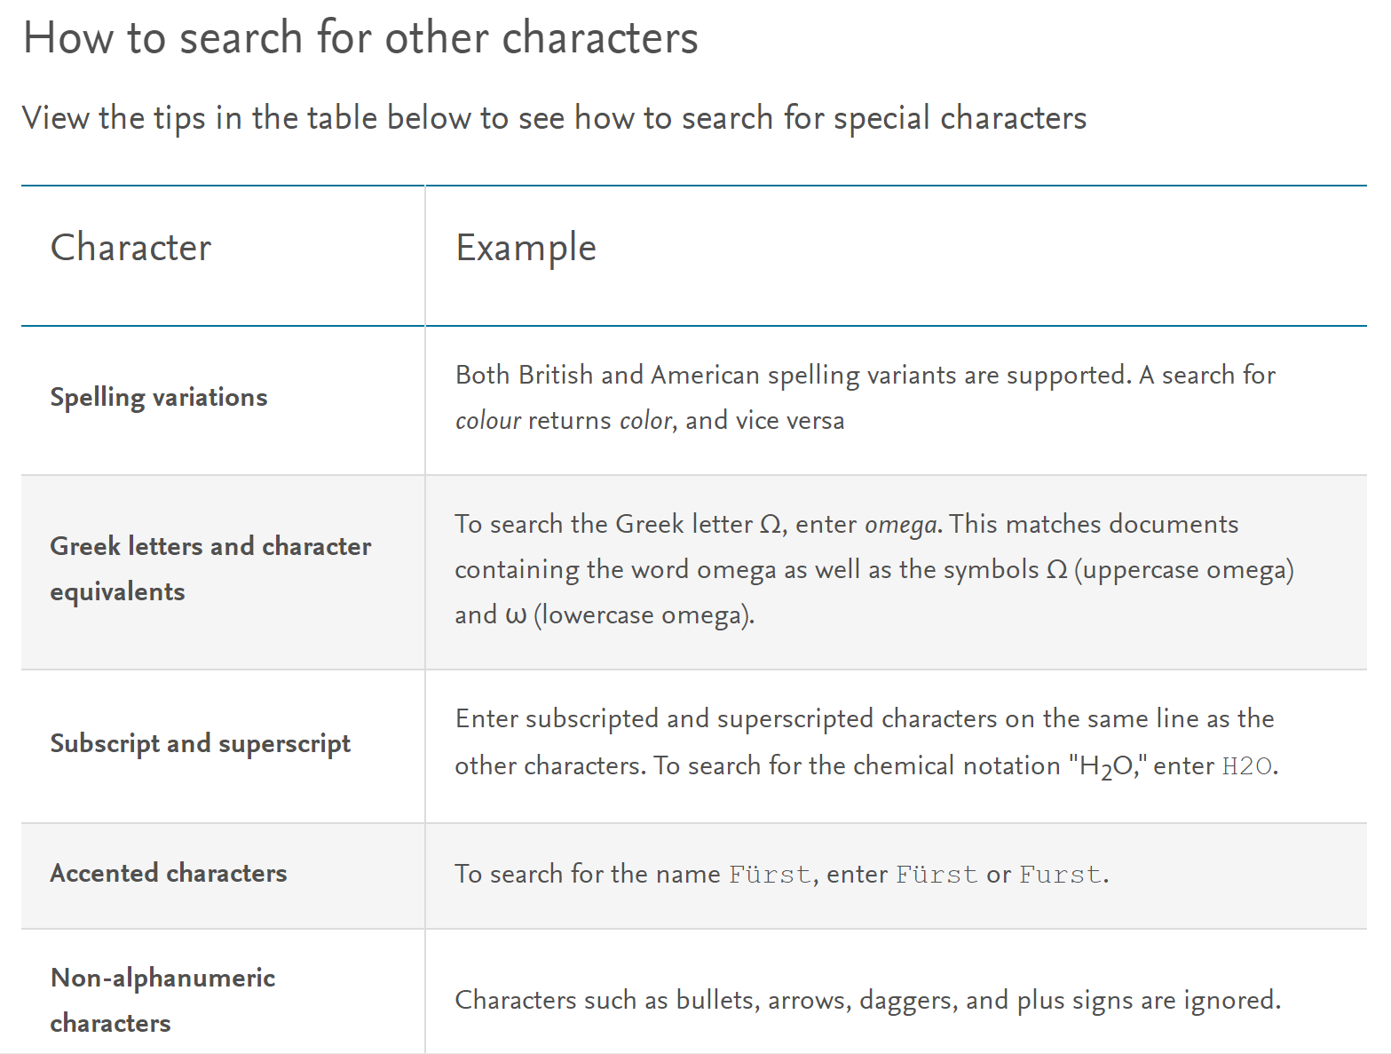
检索技术

Slide 10
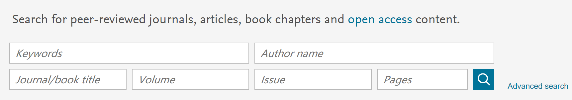
检索方式（一）——快速检索

Slide 11
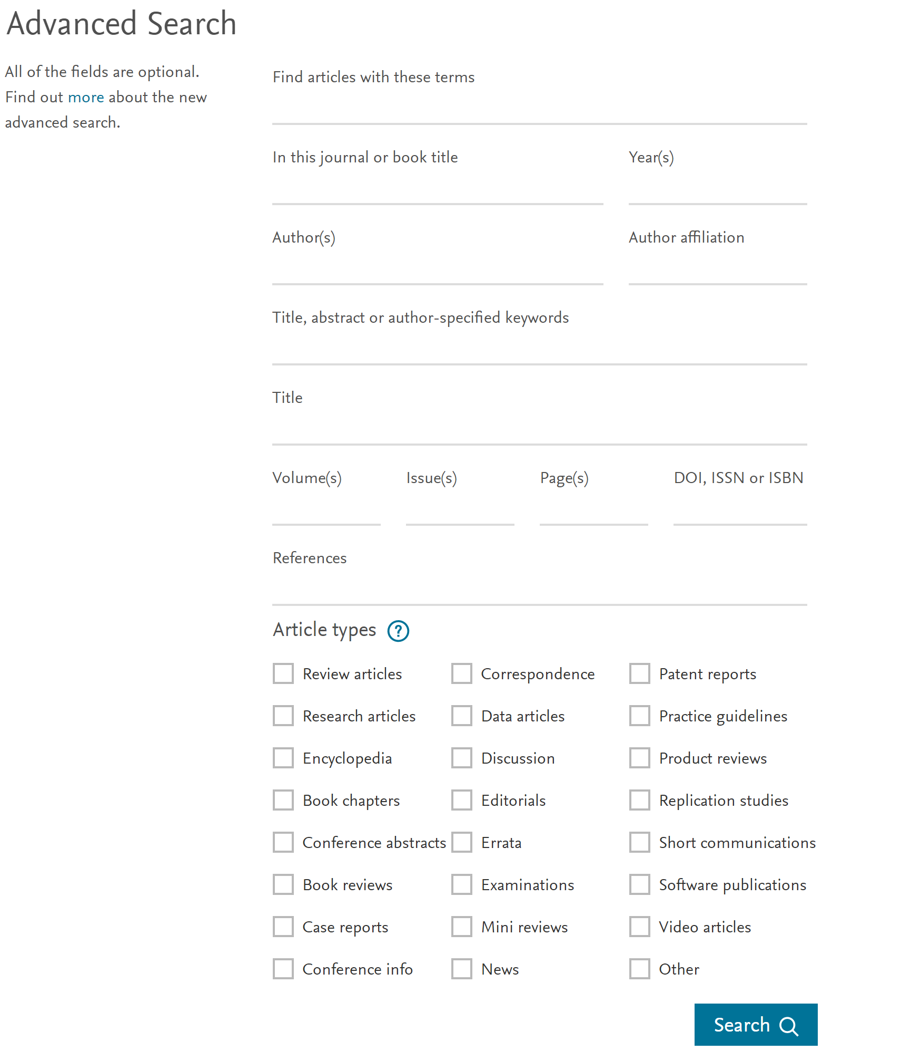
检索方式（二）——高级检索

Slide 12
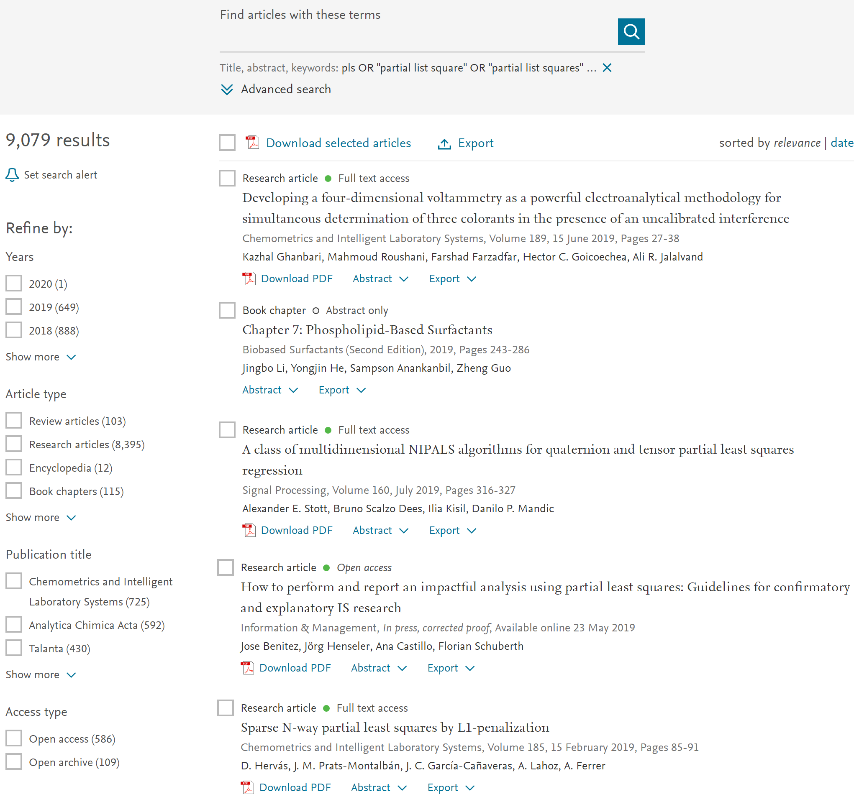
检索结果页面
批量下载最多一次100篇论文
检索结果精炼

Slide 13
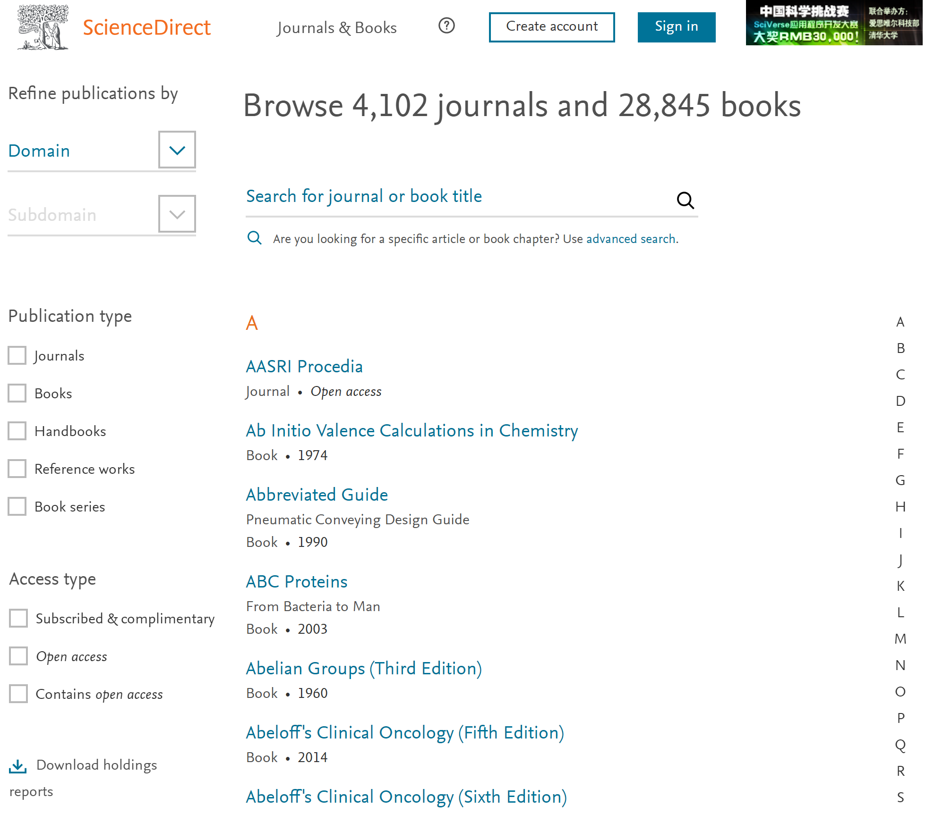
期刊浏览页面
出版物 浏览页面
限定研究领域
限定出版类型
限定使用权限

Slide 14
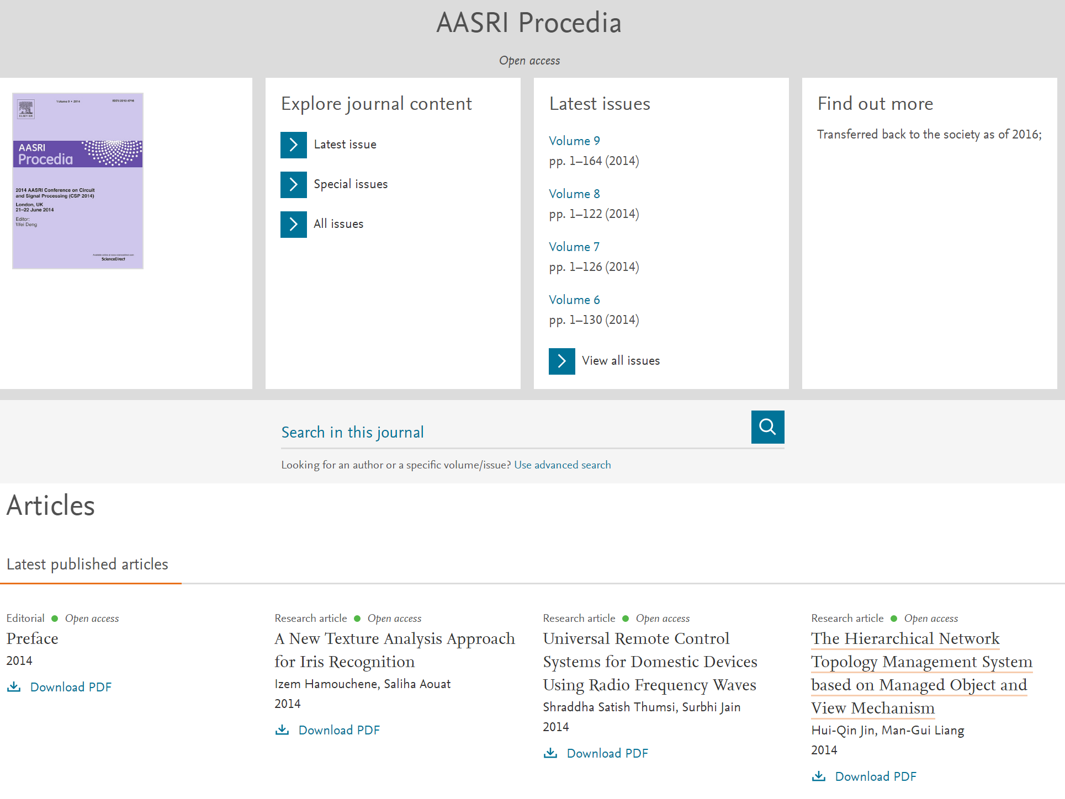
期刊详细页面

